Slide 1
L system based modelling with L-py.

Slide 2
- Présentation du modèle - Théorie "biologique" - Aspect techniques (langage, plateforme, licence, ..) - Utilisation du modèle (dans la literature) - Présentation de votre projet - contraintes / difficultés - résultats - Critique du modèle.

Slide 3

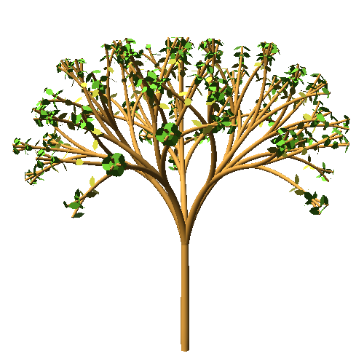
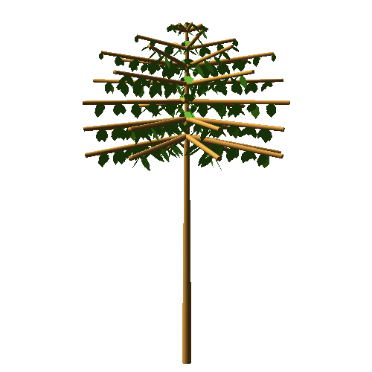
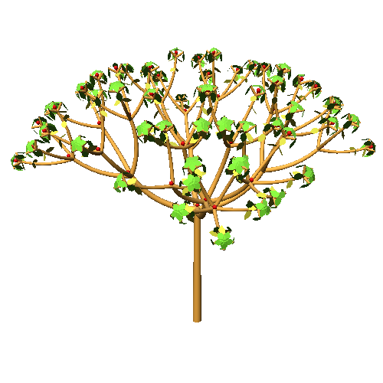


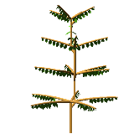
Le Modele:
Modeles & softwares:
Core,
VisuAlea,
Standard Library,
SconsX,
Virtual Plants,
Alinea,
Mars-alt
…
OpenAlea

Slide 4

Le Modele:
Modeles & softwares:
Core,
VisuAlea,
Standard Library,
SconsX,
Virtual Plants,
Alinea,
Mars-alt
…
OpenAlea
Packages:
AML,
PlantGL,
L-py: permet l’implementation des L-systems dans Python
…
…

Slide 5
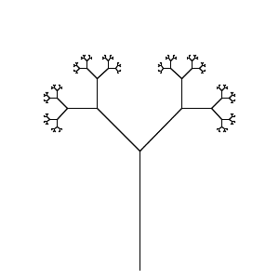


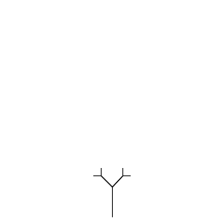
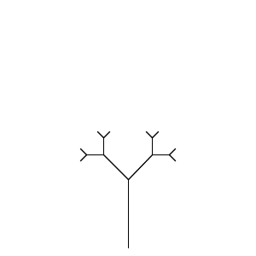
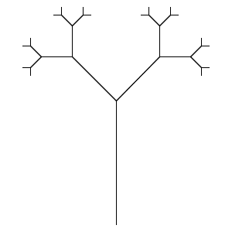
Système de Lindenmayer (L-system) , l’interprétation en tortue

Slide 6
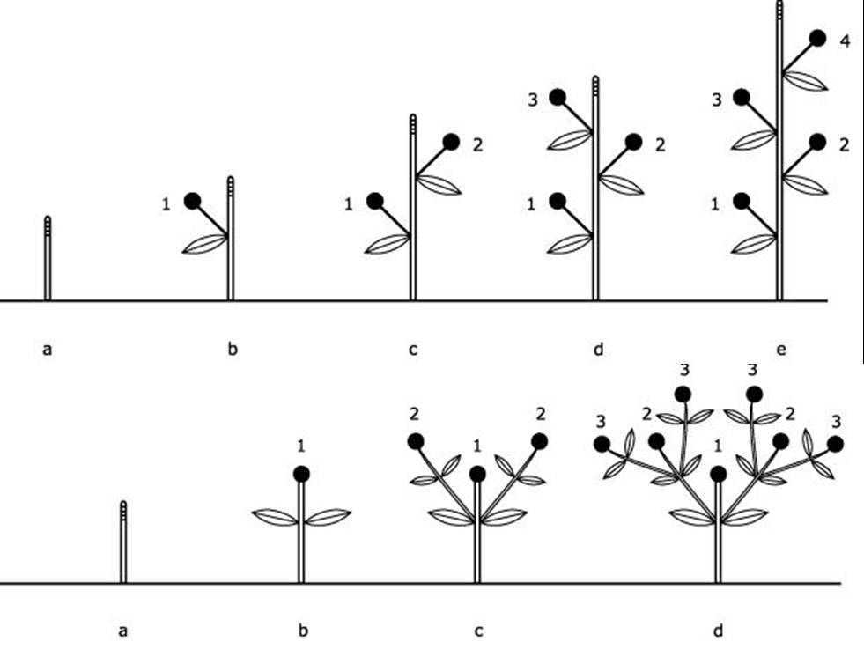
Base sur l’iteration

Slide 7
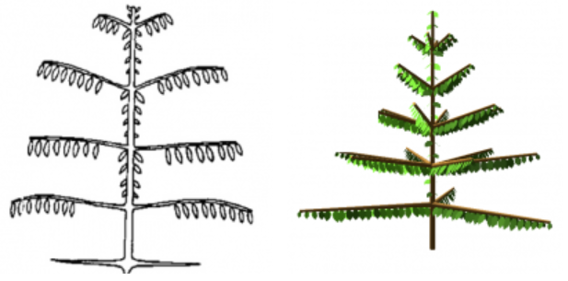
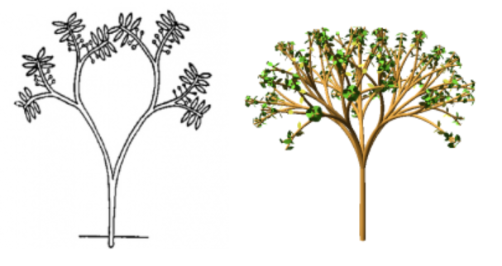
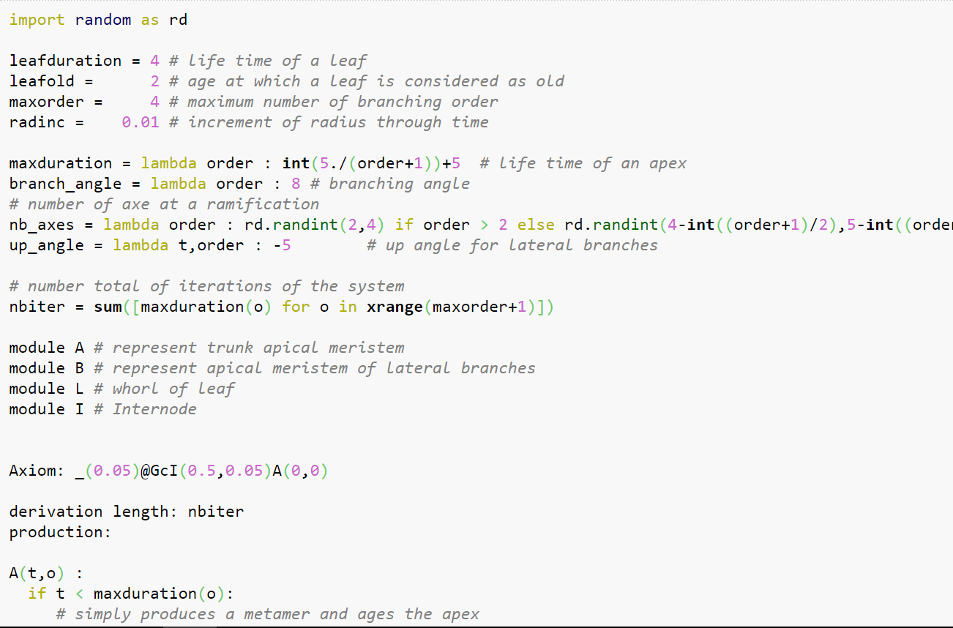
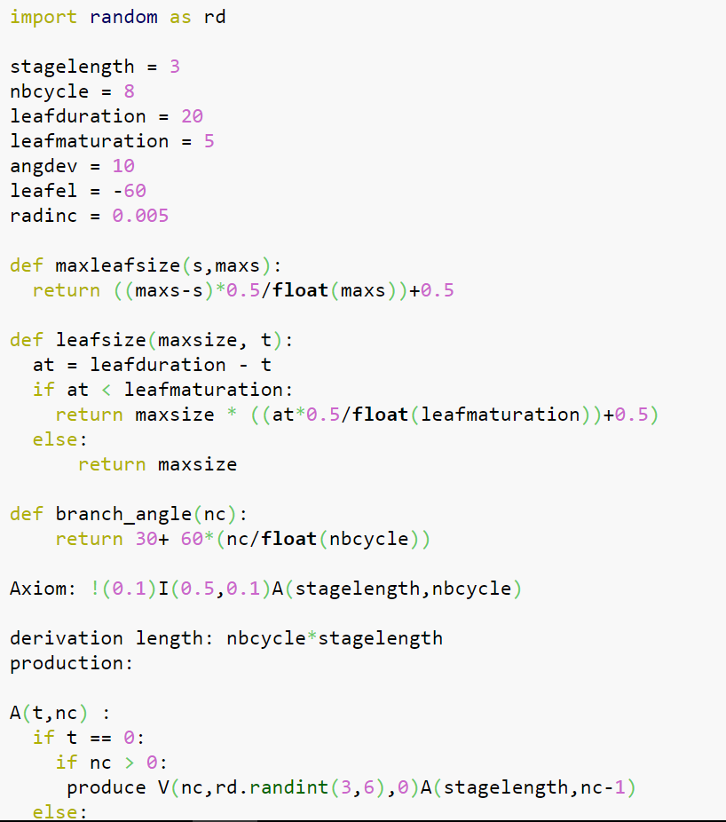

Slide 8
Notre Modele

Slide 9
